Slide 1
Рекомендательная система на основе ИИ
Погнали, чувак!
Хакатон МФТИ "Науки о данных" (DS2023)
Раздел: «Умный городской гид»
27.12.2023
Команда № 1 Data Sorcerers
Роман Вяткин - капитан
Даврон Ихматуллаев
Дмитрий Косачев
Ярослав Баймлер
Вероника Заславская

Slide 2
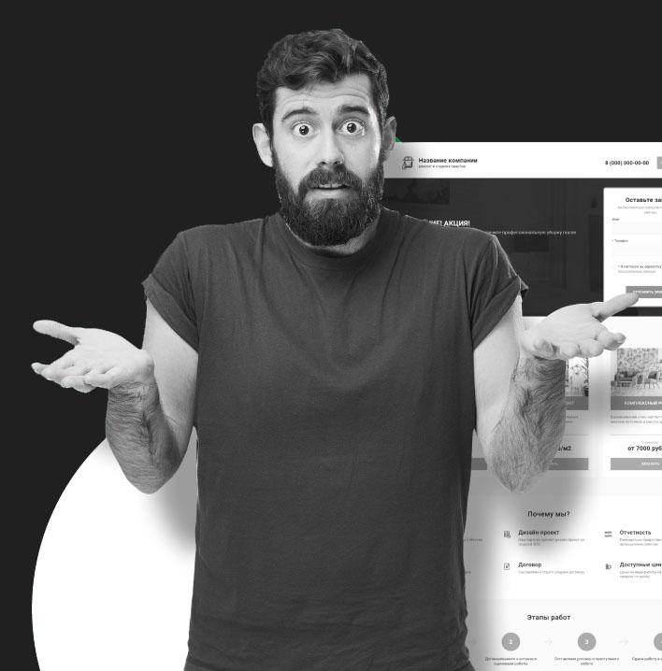
Постановка задачи и решение
Задача дататона: улучшить опыт от посещения новых мест с помощью ИТ.
Гипотеза: удовлетворенность посетителя зависит от соответствия места его ожиданиям!
Решение: быстрый, удобный, релевантный подбор места и мероприятия на основе ИИ и машинного обучения

Slide 3
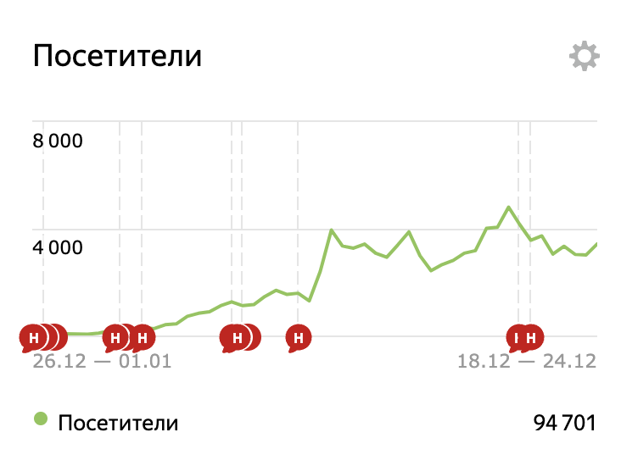
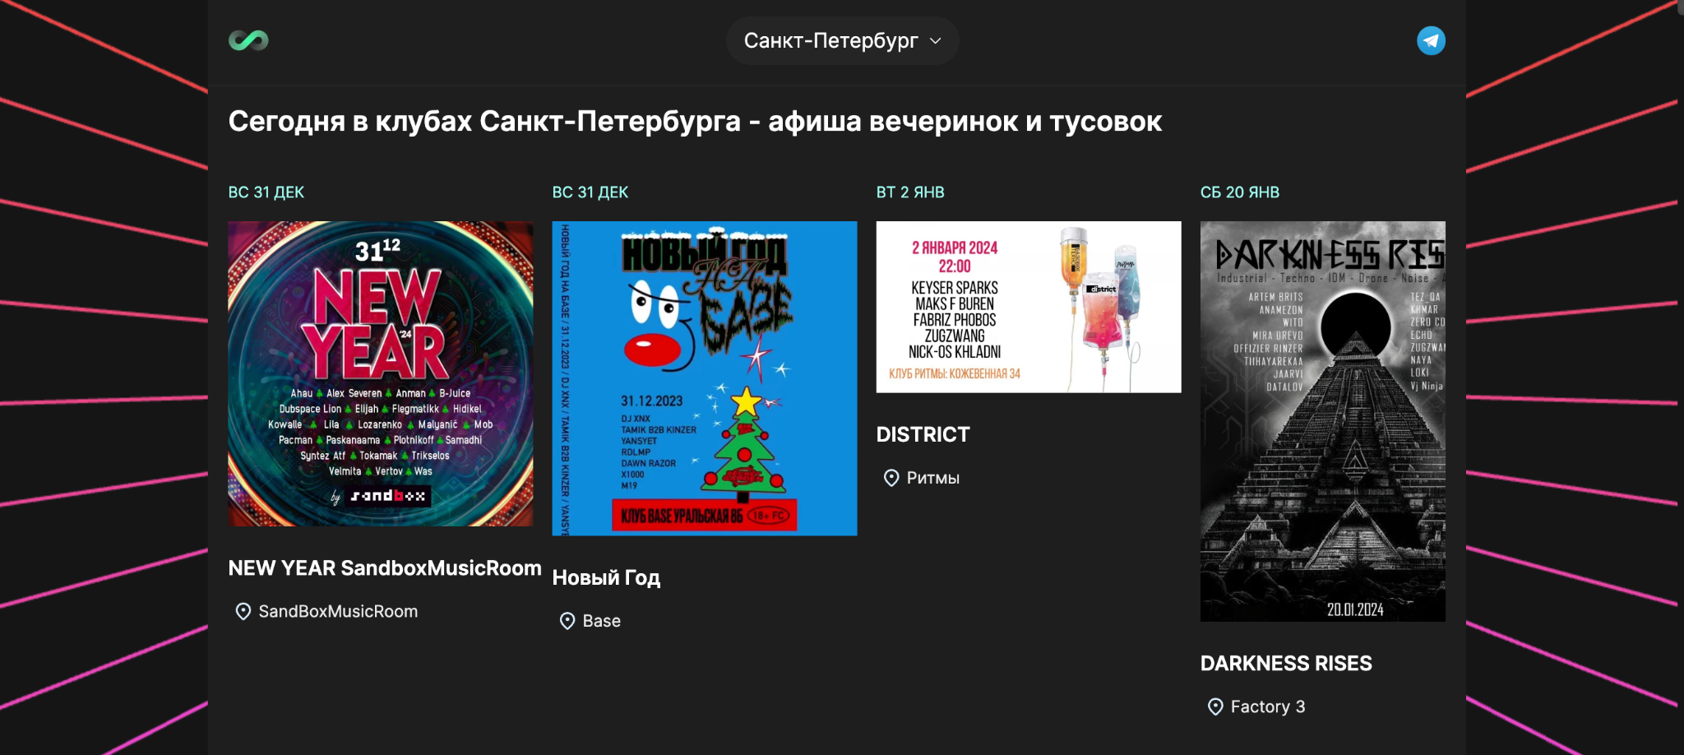
ТГ-бот и рекомендательная система
Наш клиент: стартап Listing.events, входит в Топ 5 органической выдачи Яндекса по ключевым фразам

Slide 4
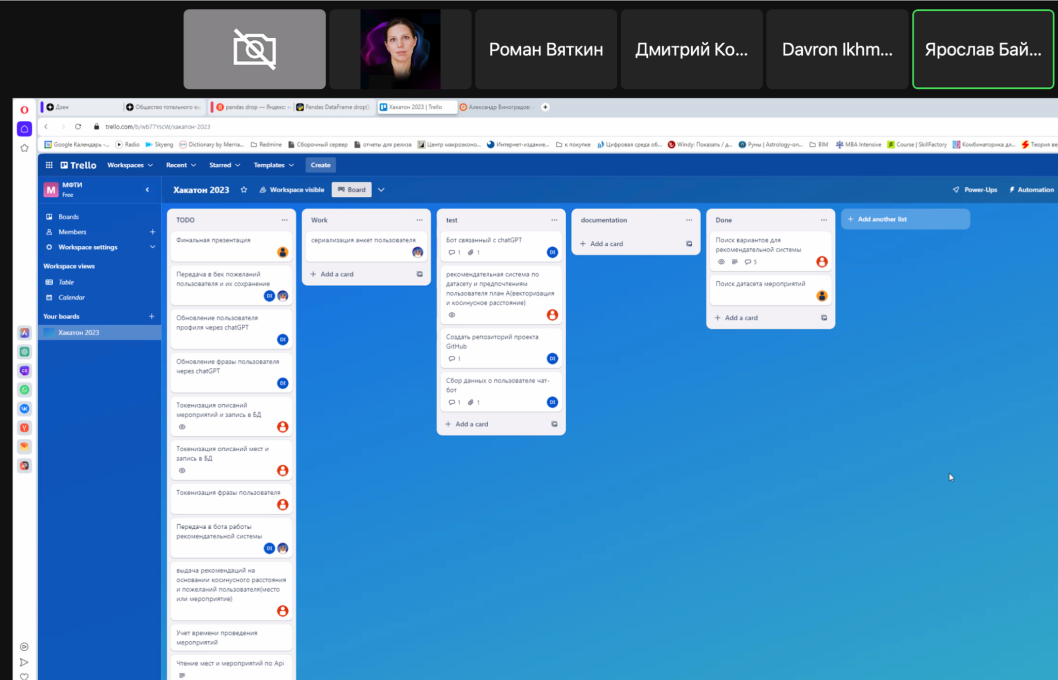
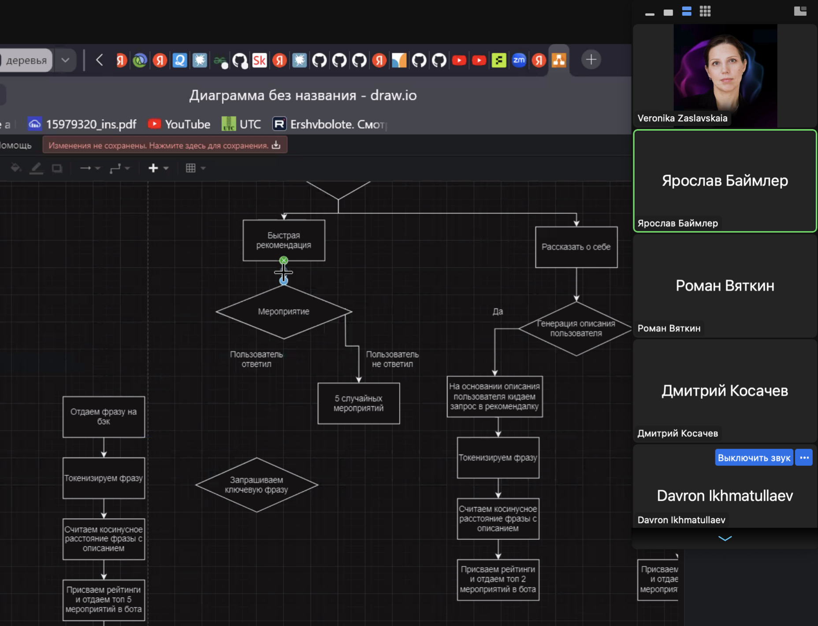
Процесс исследований и разработки
Подробный анализ накопленных проектом listing.events данных
Разработка рекомендательной системы
Разработка чат-бота на основе GPT 3.5
Токинезация содержащейся в БД текстовой информации о местах и мероприятиях
Обновление профиля пользователя через chatGPT
Тестирование и подсчет метрик

Slide 5


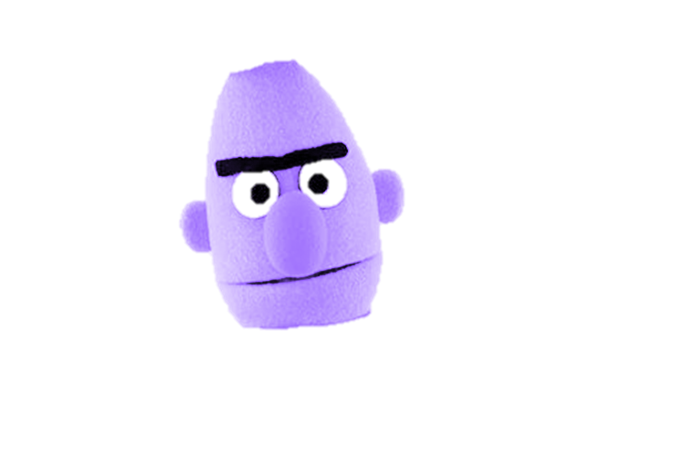

Как это работает?
Пользовательский интерфейс через телеграмм бот
Обработка пользовательских запросов на естественном языке через GPT 3.5
Postgresq хранит данные пользователей и мероприятия
Модель all-MiniLM-L6-v2 токенизирует запросы пользователей и параметры объектов

Slide 6
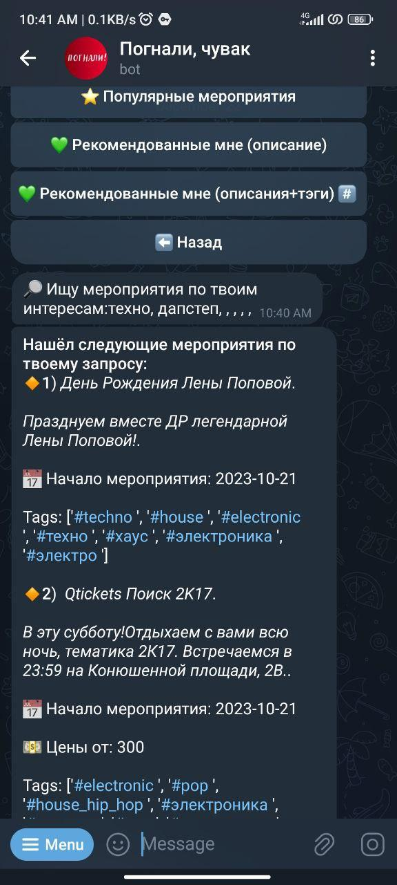
Примененные технологии
Telegram API: асинхронный фреймворк AiogramOpenAI API
Sentence-Transformers: sentence-transformers/all-MiniLM-L6-v2 с Hugging Face.
NLP: BERT (векторизация, семантический анализ, частеречная разметка)
ChatGPT Turbo 1.106

Slide 7
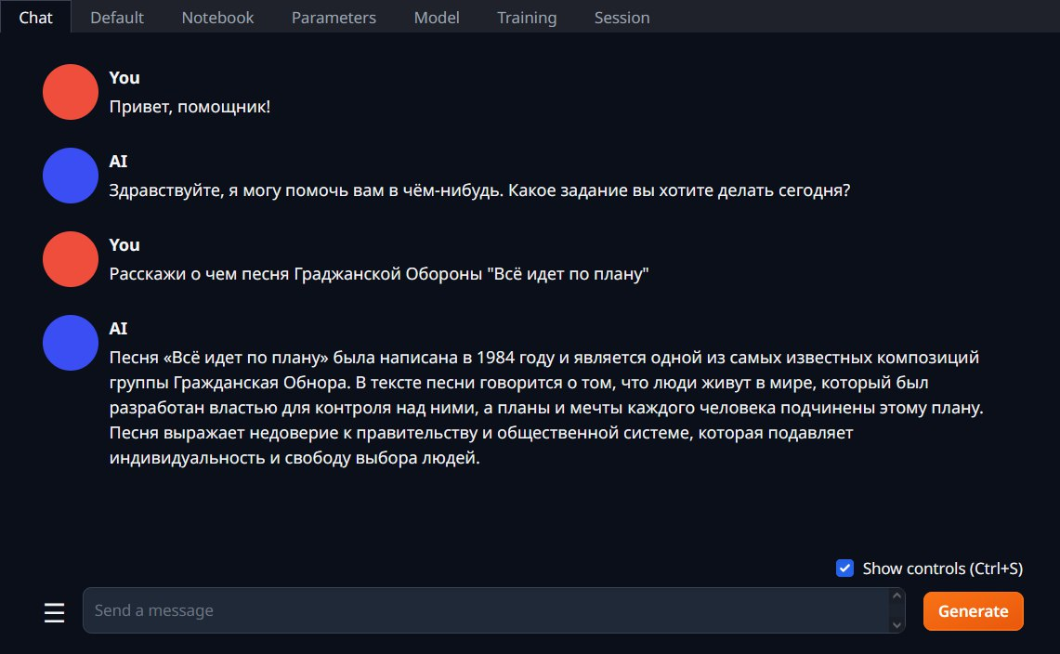
Попробуйте сами! @pognali_gpt_bot
Репозиторий: https://github.com/fitlemon/pognali_gpt_bot
Планы по дальнейшей разработке:
Коллаборативная рекомендательная система;
Проведение кластерного анализа объектов;
Доработка контентной рекомендательной системы с учетом кластеризации;
Разработка API для обмена данными;
Проведение A/Б тестов;
Интеграция с билетными сервисами.

